Slide 1
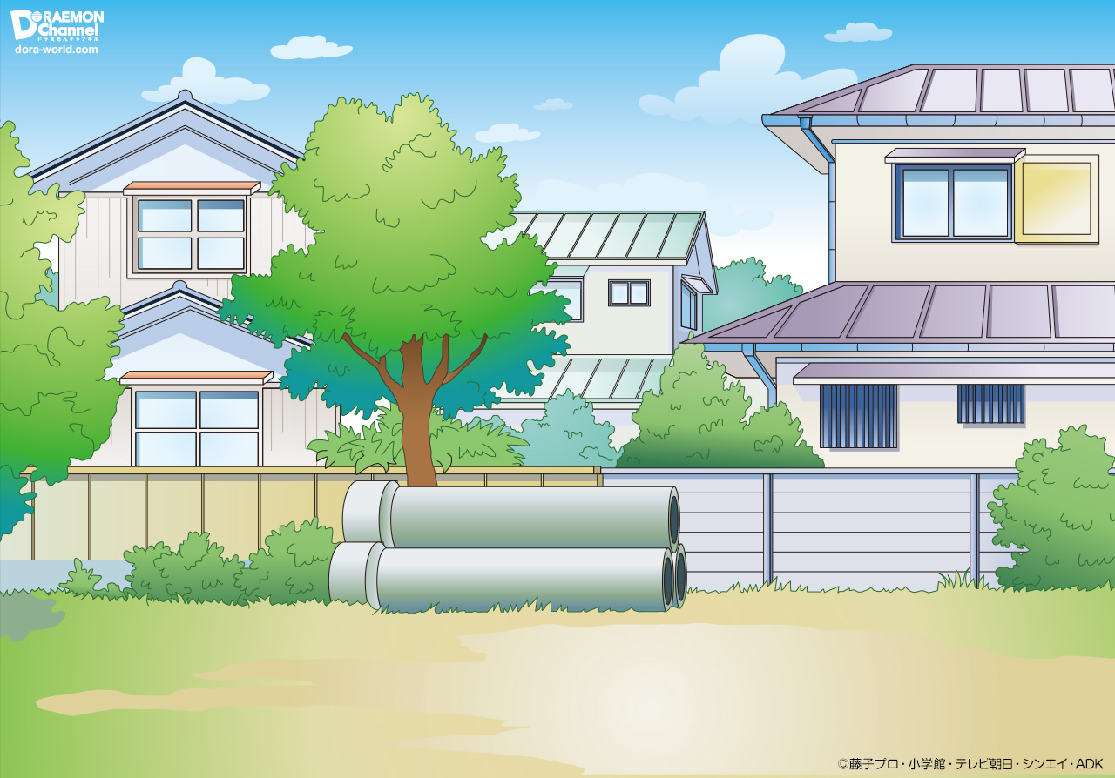




MẢNH GHÉP

Slide 2
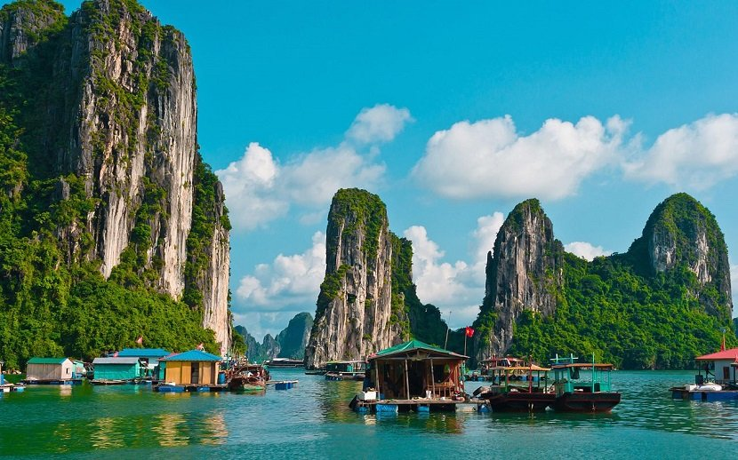

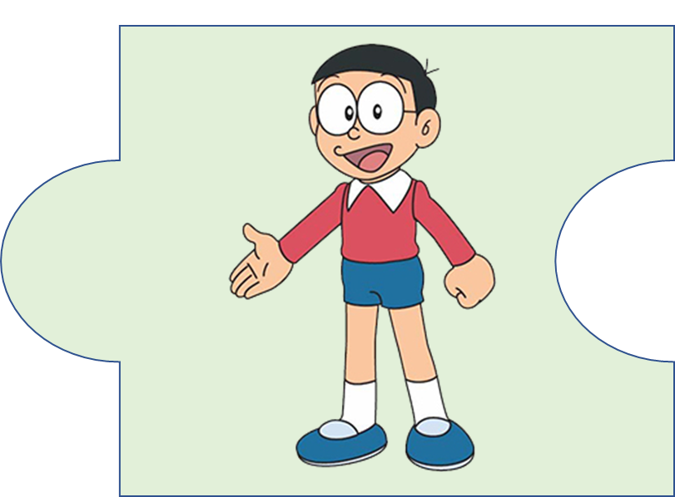




VỊNH HẠ LONG

Slide 3



Câu hỏi:
Tên của các con sông lớn ở miền Bắc là:
A. Sông Hồng, Sông Đà Rằng, sông Hậu
B. Sông Hồng, sông Đà, sông Thái Bình
C. Sông Lô, sông Hậu, sông Tiền

Slide 4

Câu hỏi:
Tên của các con sông lớn ở miền Nam là:
A. Sông Tiền, Sông Đà Rằng, sông Hậu
B. Sông Hồng, sông Đà, sông Hậu.
C. Sông Đồng Nai, sông Hậu, sông Tiền

Slide 5

Câu hỏi:
Sông ở miền Trung có đặc điểm gì?
A. Sông ở miền Trung thường nhỏ, ngắn và dốc.
B. Sông ở miền Trung thường dài và dốc.
C. Sông ở miền Trung dài, rộng, bằng phẳng.

Slide 6

Câu hỏi:
Vì sao sông ở miền Trung thường nhỏ, ngắn và dốc?
A. Vì miền Trung có địa hình bằng phẳng.
B. Vì miền Trung có diện tích rộng lớn.
C. Vì địa hình miền Trung hẹp ngang.

Slide 7

Câu hỏi:
Sông ngòi nước ta có đặc điểm gì?
Mạng lưới sông ngòi nước ta dày đặc, nhưng ít sông lớn. Sông của nước ta có lượng nước thay đổi theo mùa và có nhiều phù sa.

Slide 8

Câu hỏi:
Nêu những vai trò của sông ngòi đối với sản xuất và đời sống của nhân dân ta?
Sông ngòi bồi đắp nên nhiều đồng bằng.
Sông ngòi cung cấp nước cho đời sống và sản xuất của nhân dân.
Sông ngòi là đường giao thông quan trọng.
Sông ngòi là nguồn thủy điện lớn.
Sông ngòi cho ta nhiều thủy sản.

